Slide 1
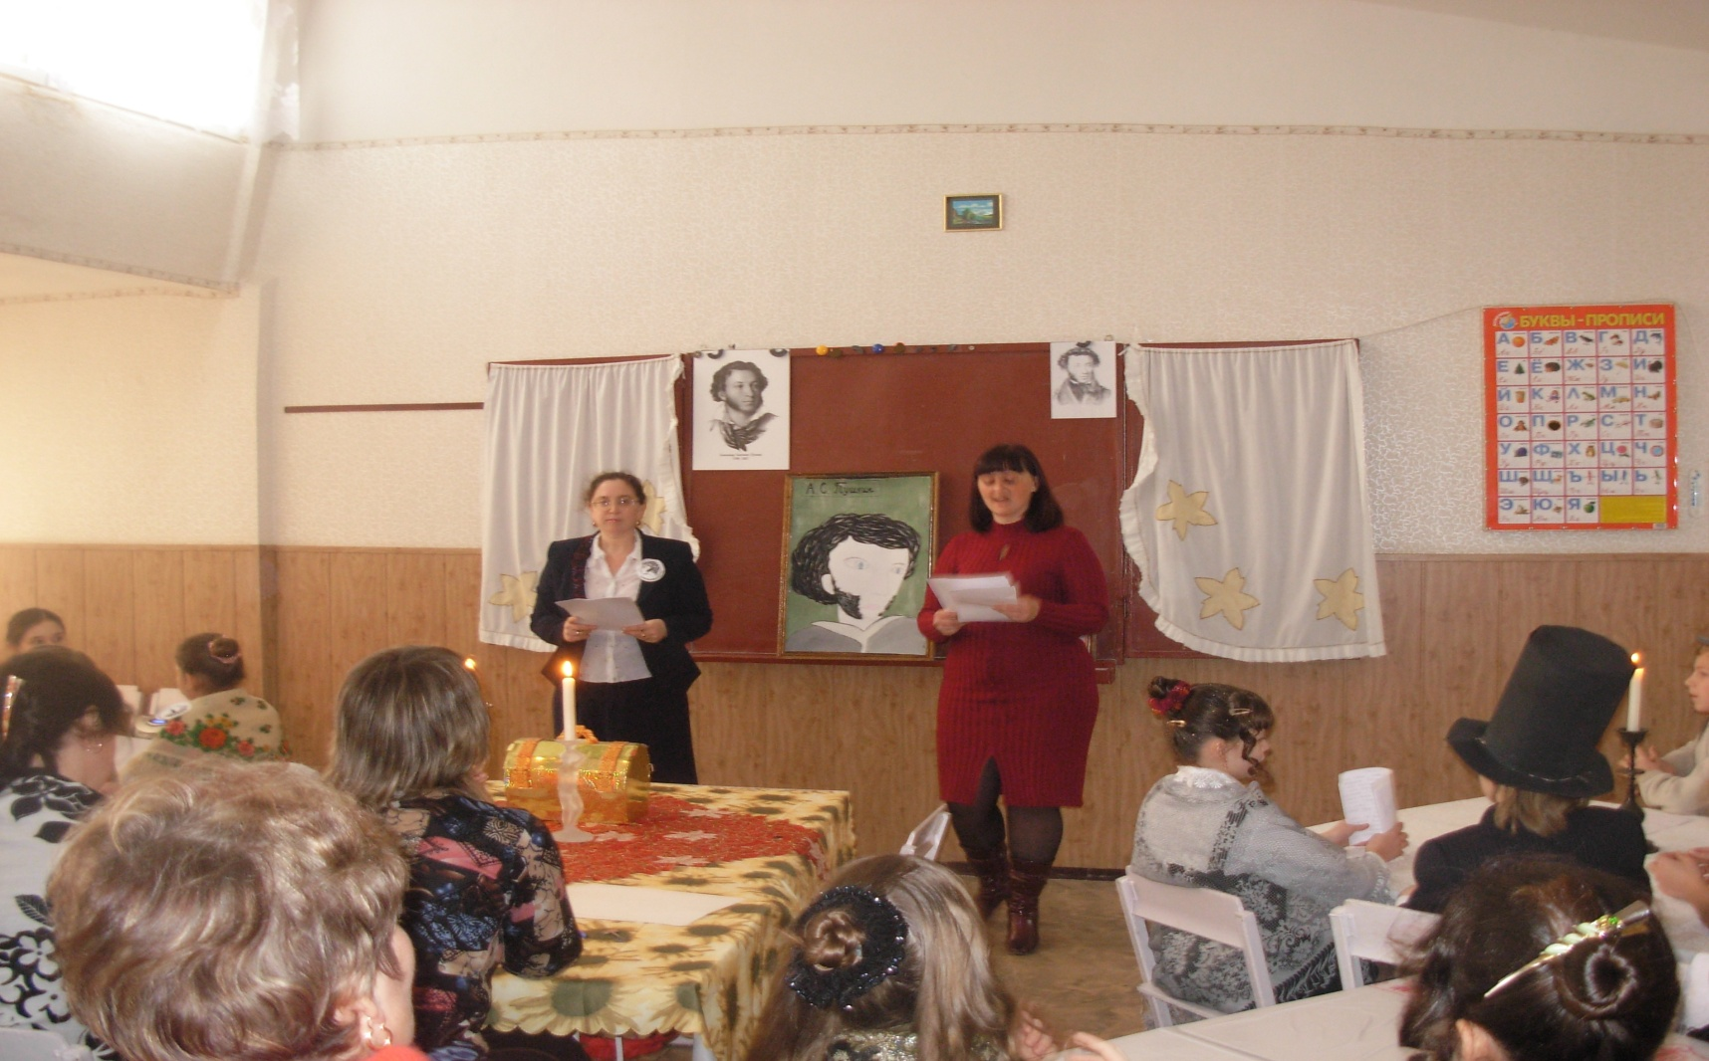

Литературная гостиная вас ждёт!

Slide 2
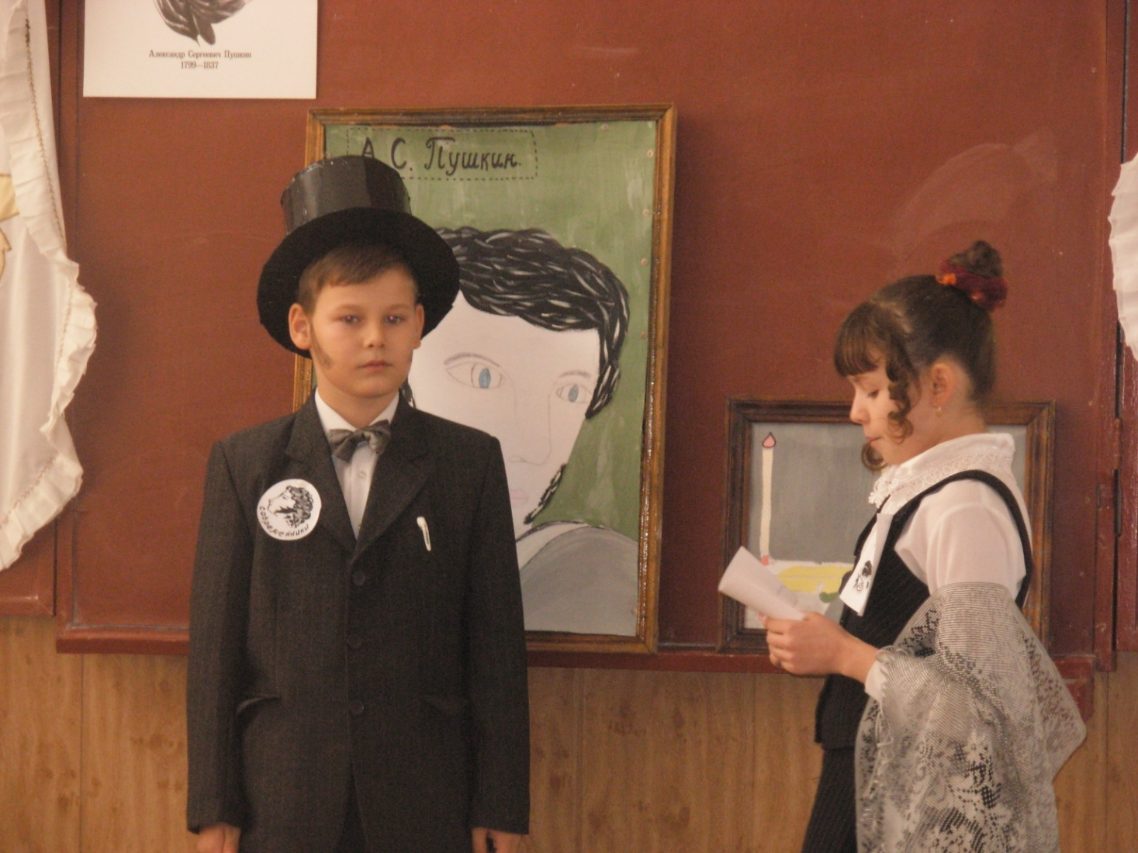
Александр Сергеевич Мушоряпов.
Чем не Пушкин?

Slide 3
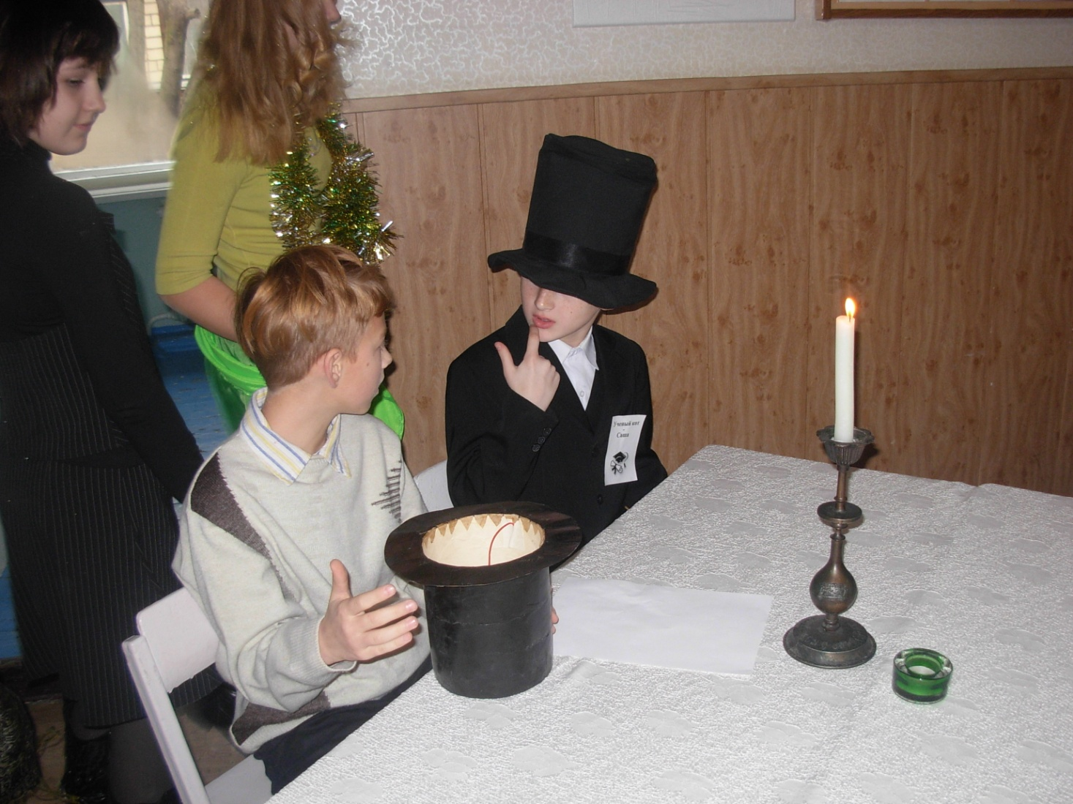
Спор двух поэтов

Slide 4
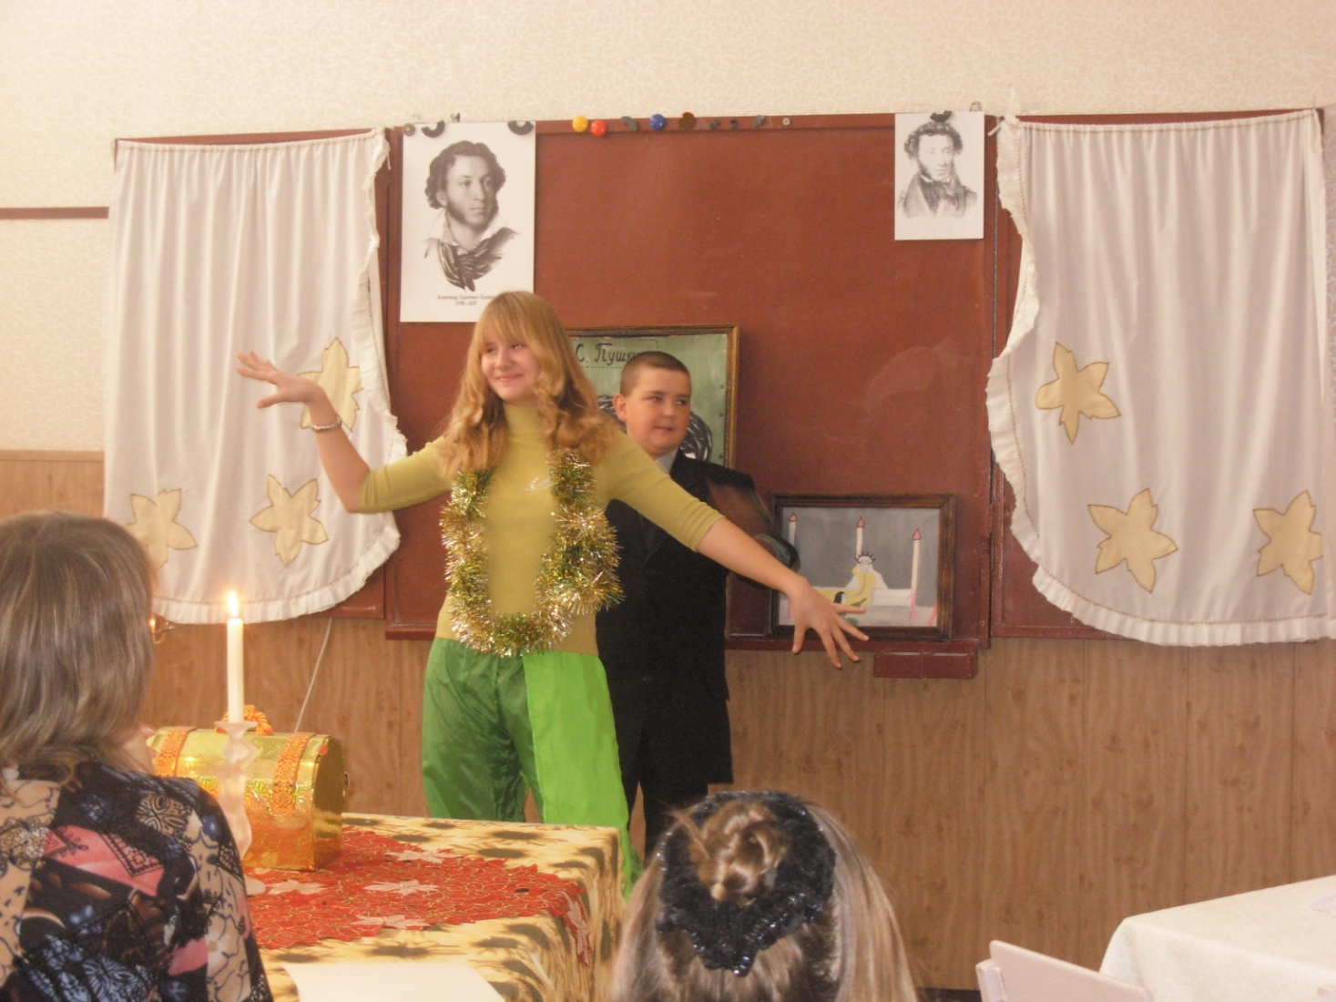
«У лукоморья дуб зелёный»

Slide 5
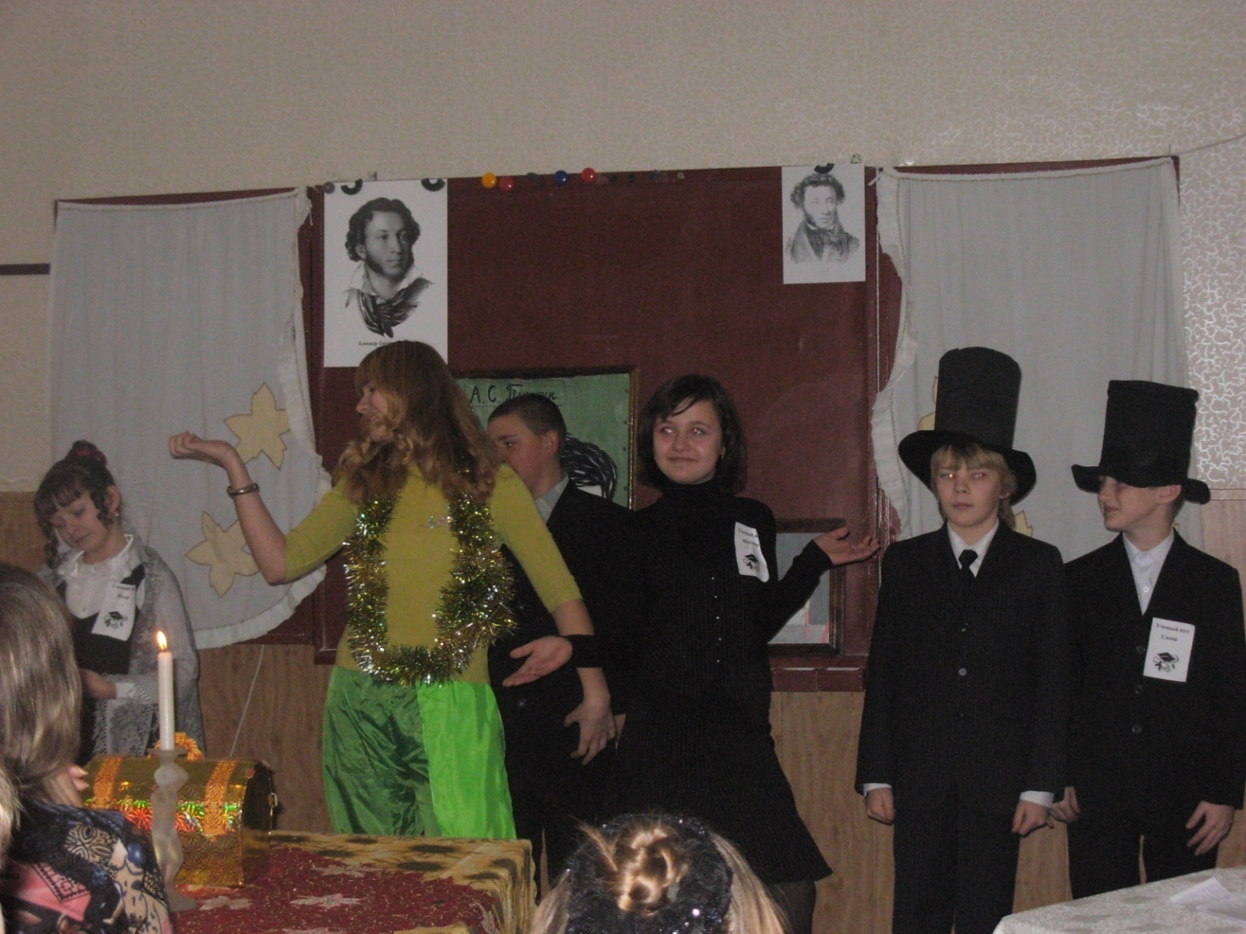
«Учёные коты»-вперёд!

Slide 6
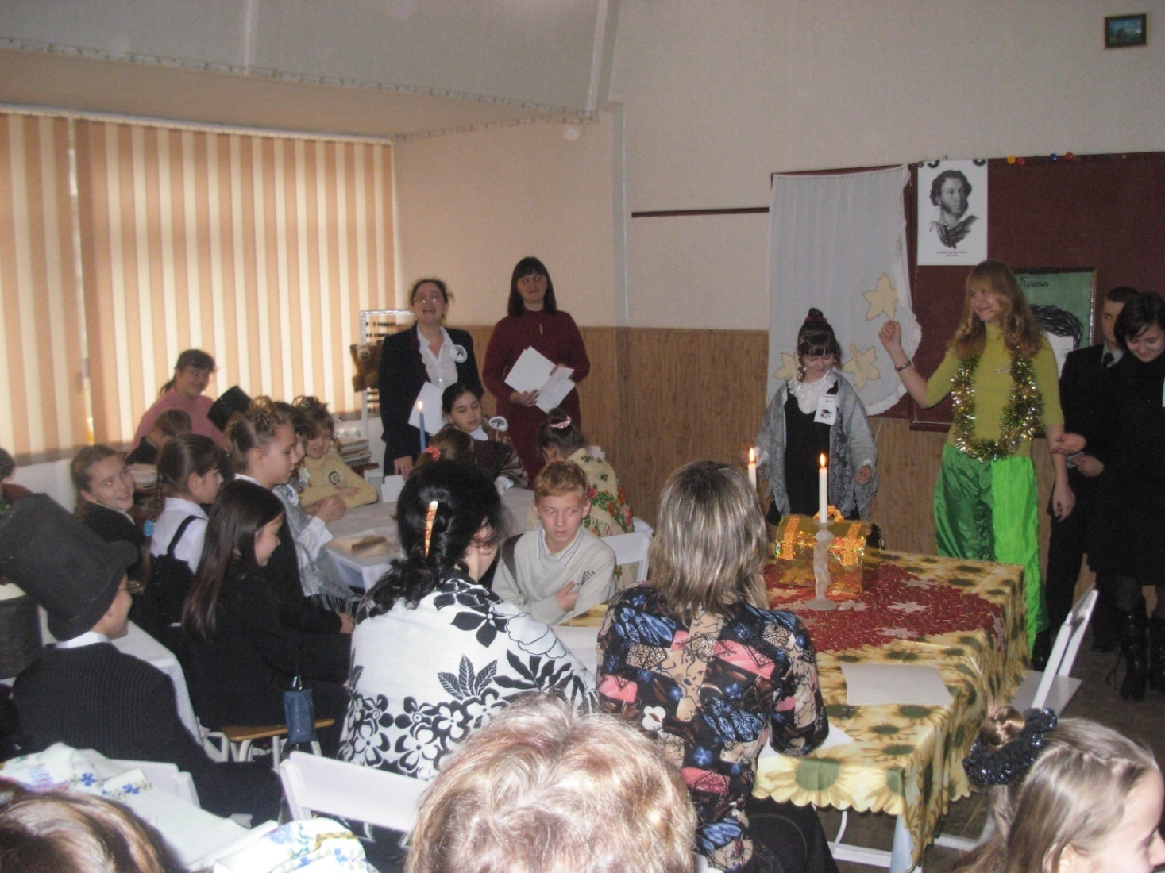
Объяснение в любви жюри

Slide 7
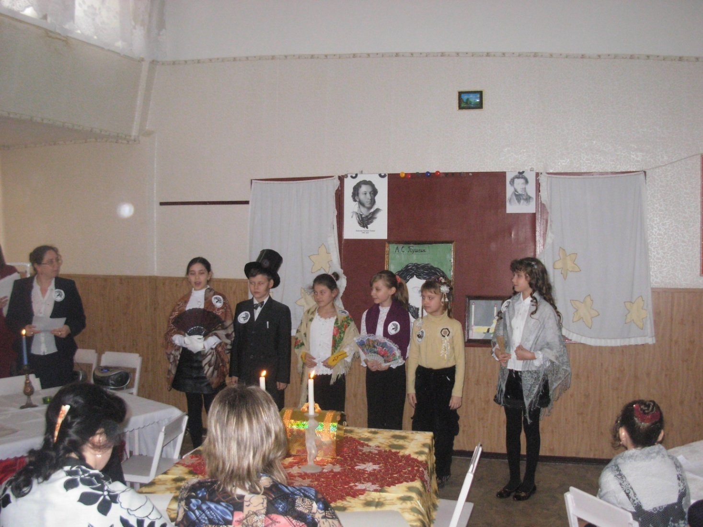
«Современники» из 4 класса

Slide 8
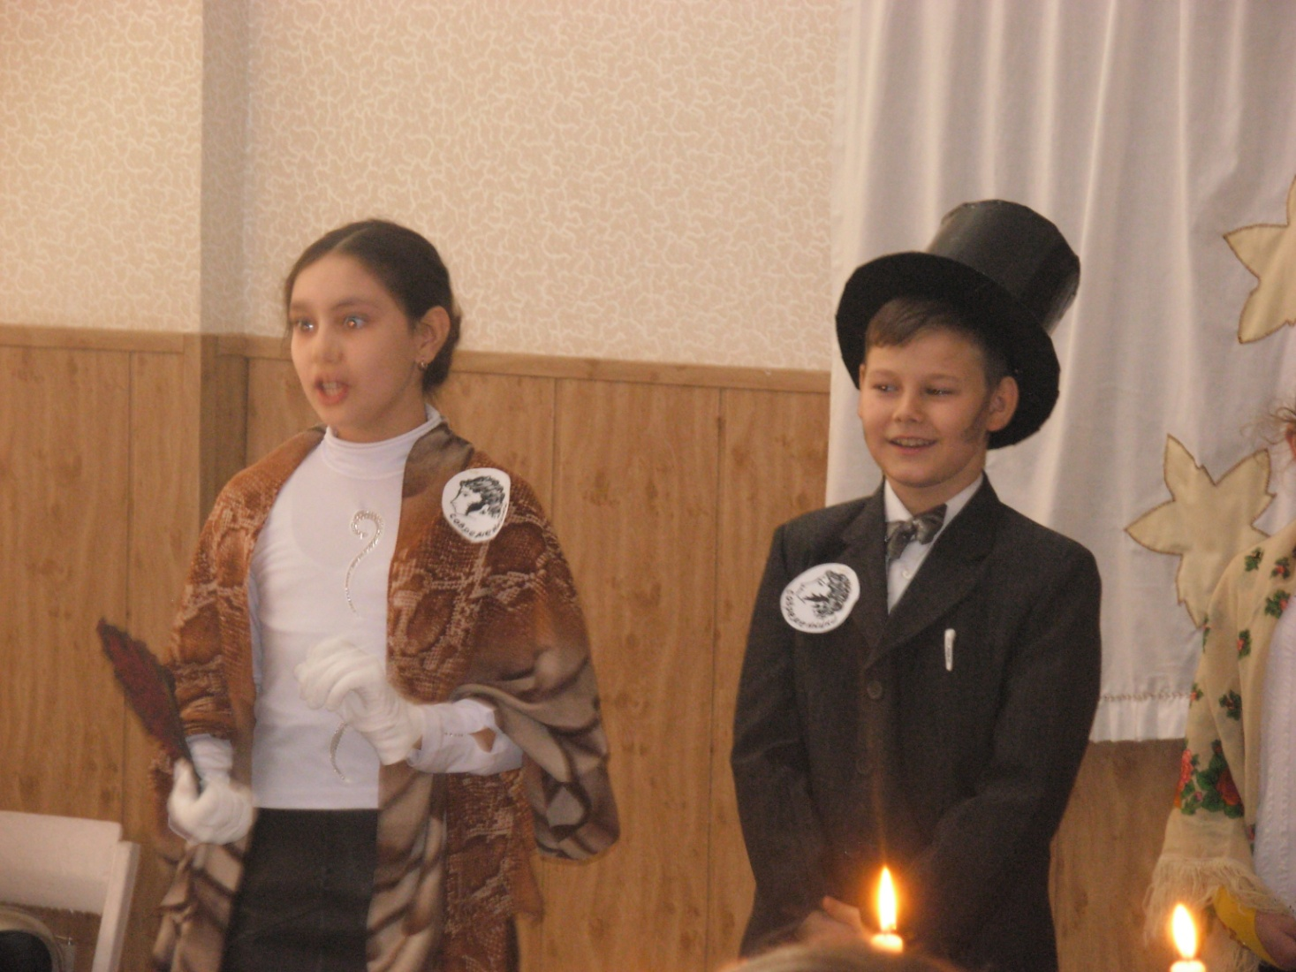
Уже ль та самая Татьяна? Я не верю!!!

Slide 9
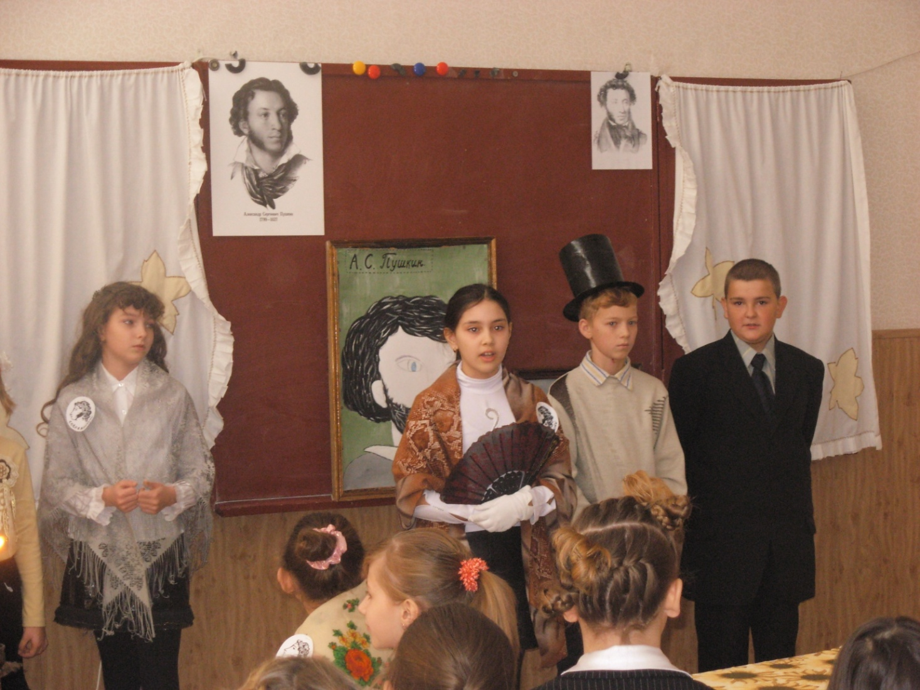
Поэты нашего времени

Slide 10
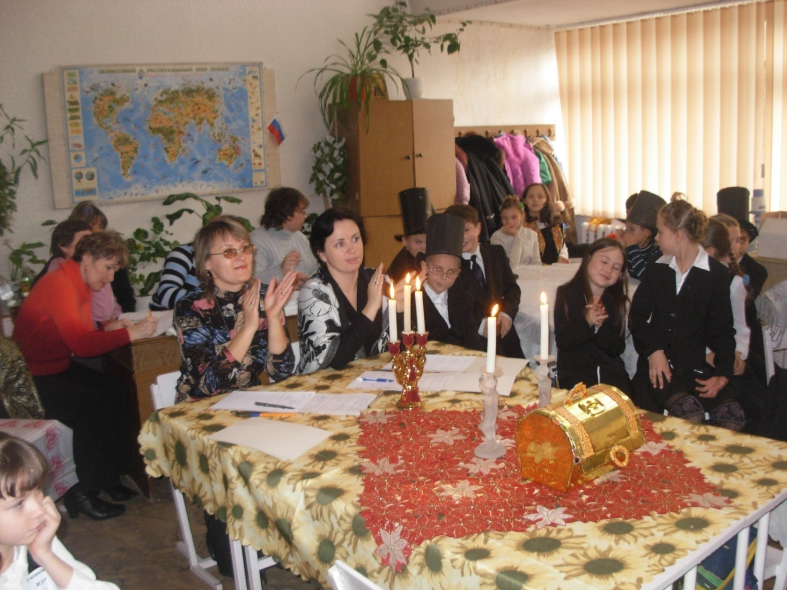
Ч АЙКОВСКИЙ ВДОХНОВЛЯЕТ
УРА!

Slide 11
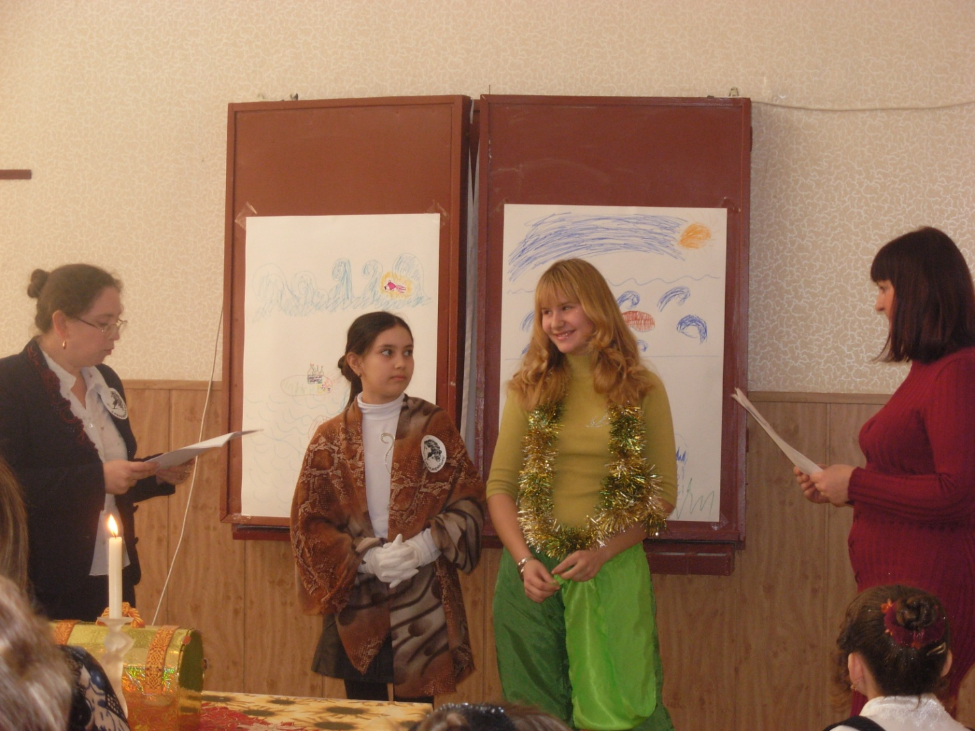
Конкурс капитанов

Slide 12
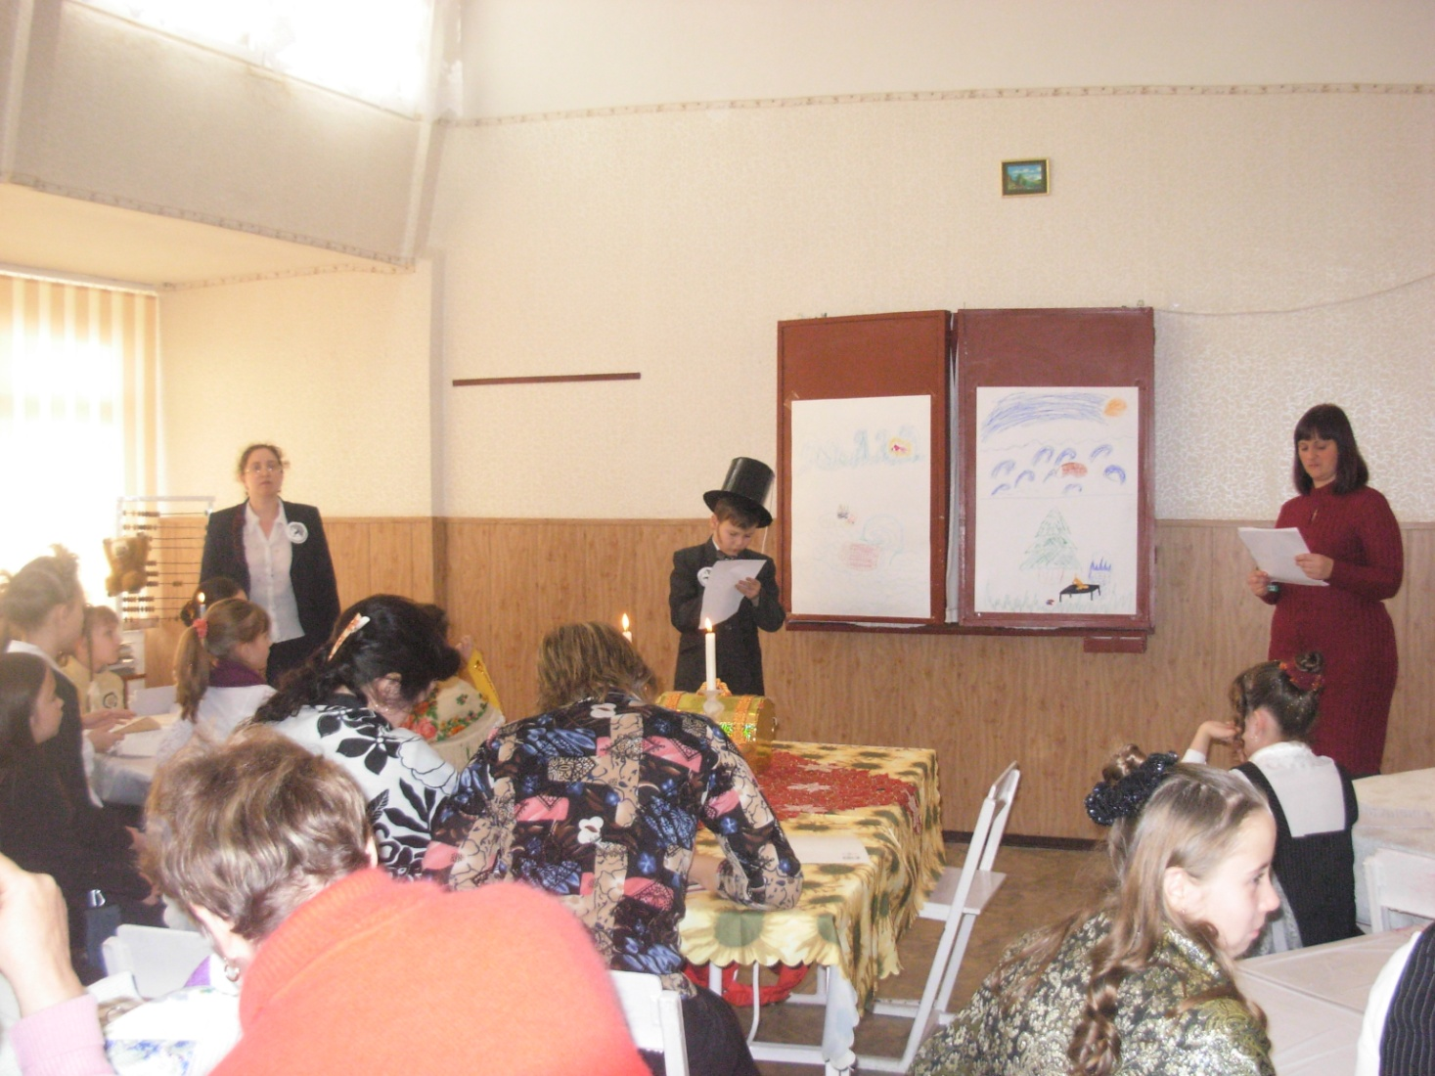
«Я памятник воздвиг себе…»

Slide 13
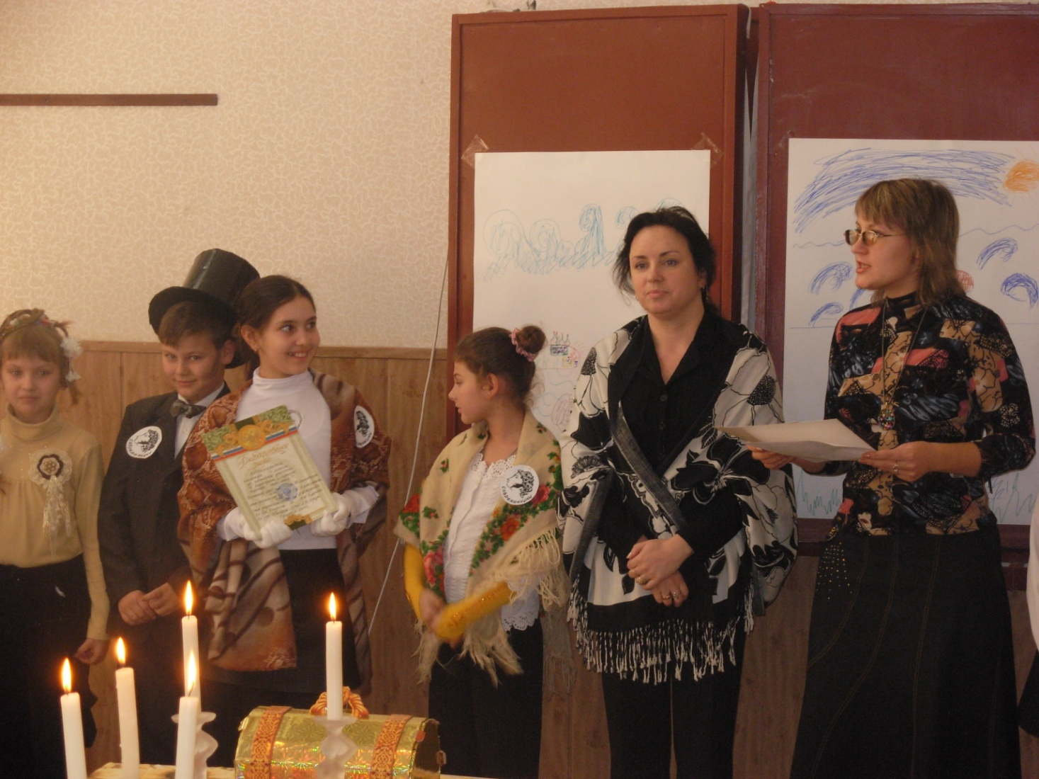
Жюри за работой

Slide 14
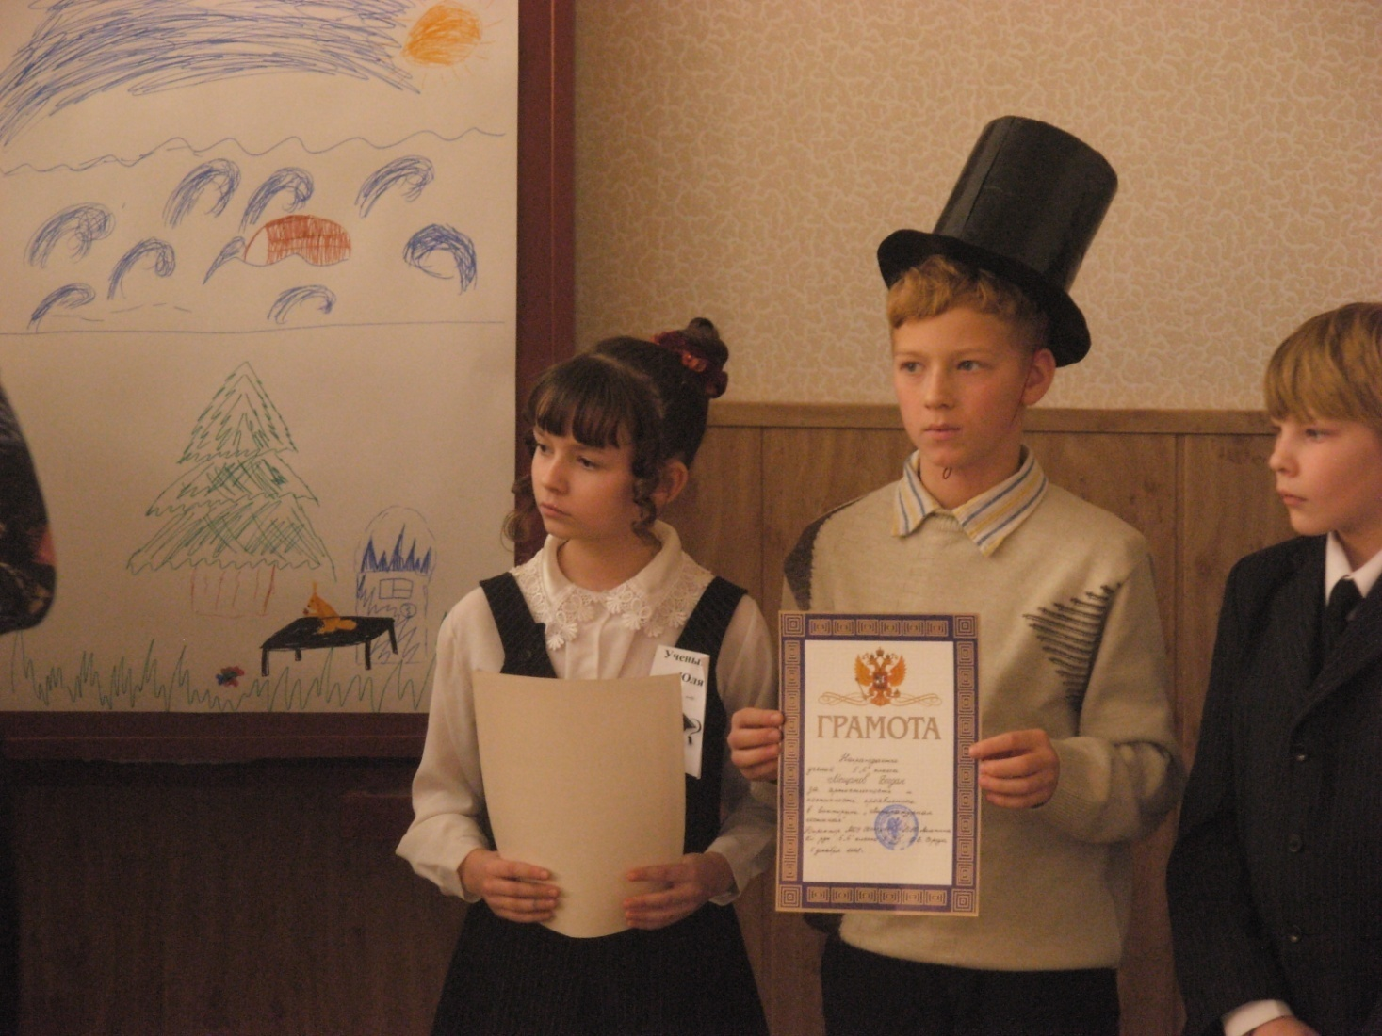
Любите сказки Пушкина

Slide 15
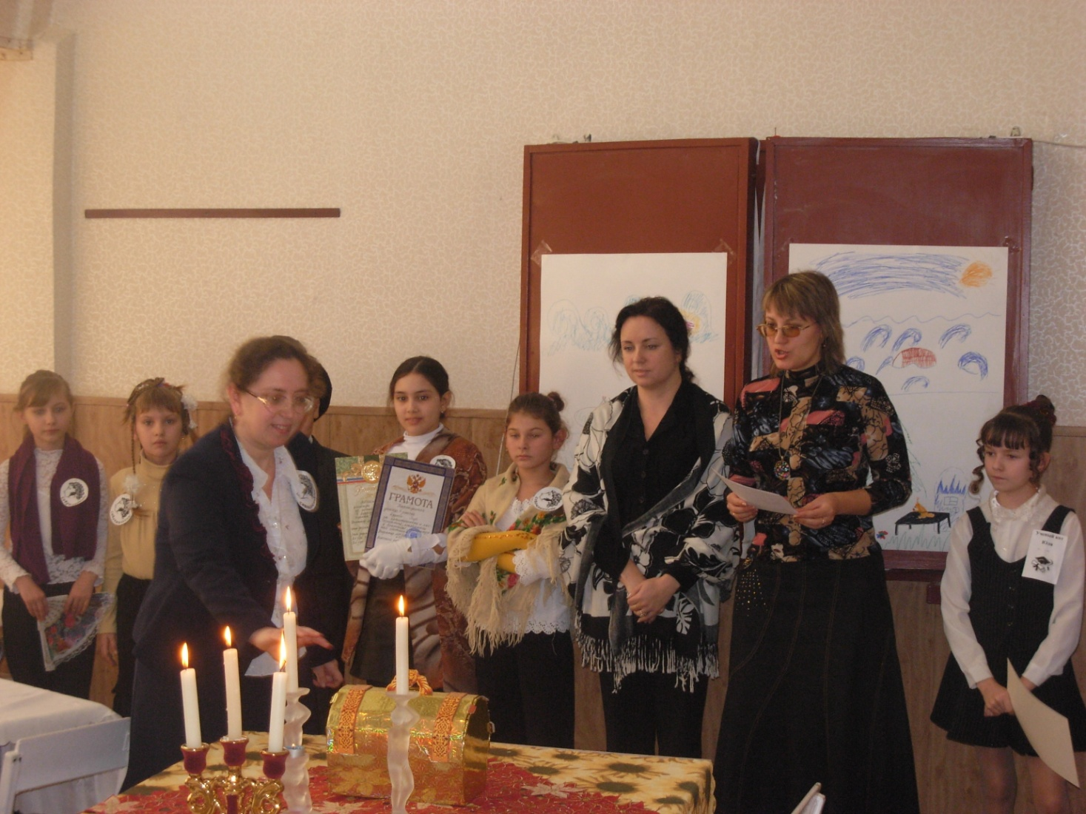
Секреты из ларца

Slide 16
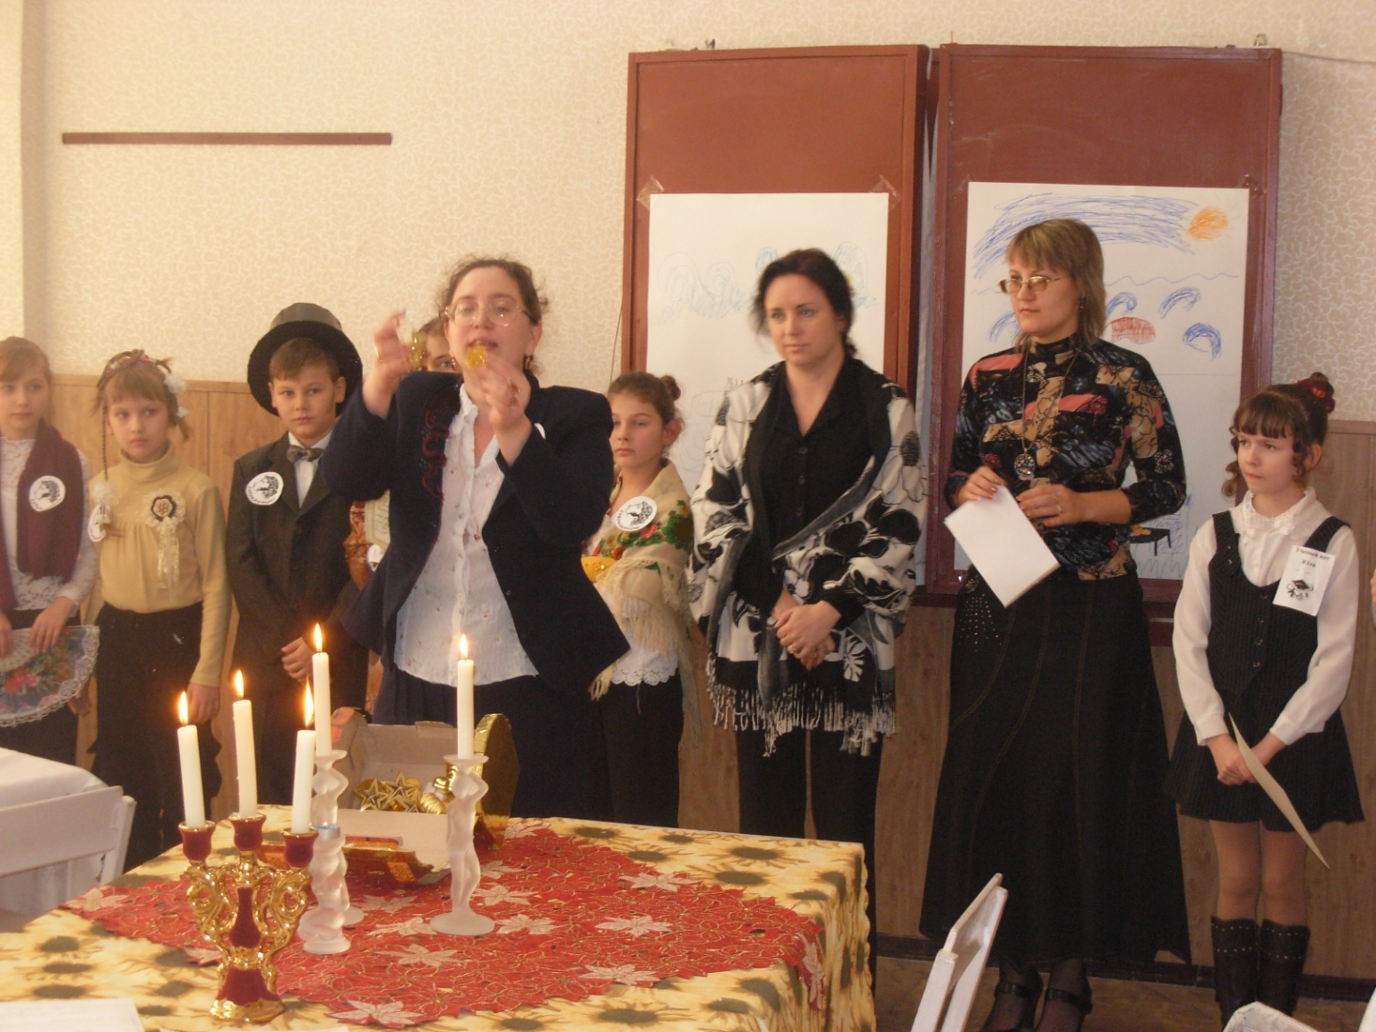
Золотые медали чемпионов

Slide 17
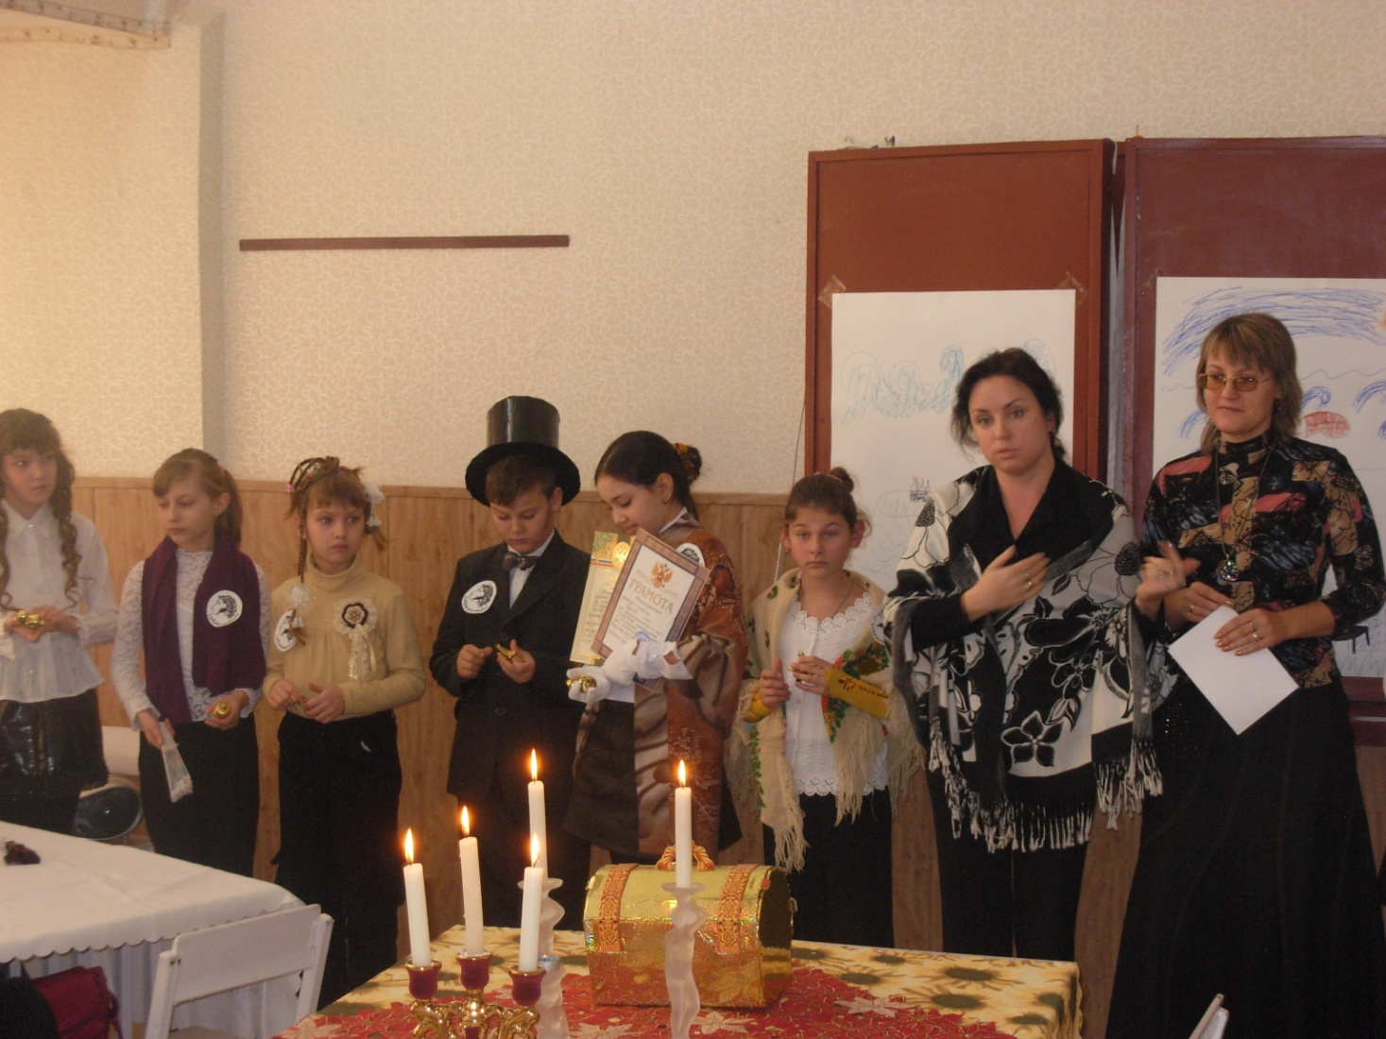
ПОБЕДИТЕЛИ

